Slide 1
物聯網實務與應用-縮時攝影：使用UVC拍照並存至SD CARD裡
組員: 工管三 110311512 吳 昀
工管三 110311516 沈育甄
工管三 110311527 徐嘉民
工管三 110311507 賴岳鴻
指導教授:曹永忠教授
吳佳駿教授

Slide 2
AGENA
簡介
介紹
一、材料準備
二、使用技術
程式碼截圖
結論

Slide 3
簡介
「縮時攝影」一般來說都是使用單眼相機來做長時間的間隔拍攝，再將這些靜態影像利用快速播放的方式結合成一部影片，常見用在電視或電影戲劇中表示時光飛逝歲月如梭的感覺、城市的車流街景等濃縮影片。在市面上的一台相機的費用極高，在此我們利用最簡易便宜的設備達到此功能。

Slide 4
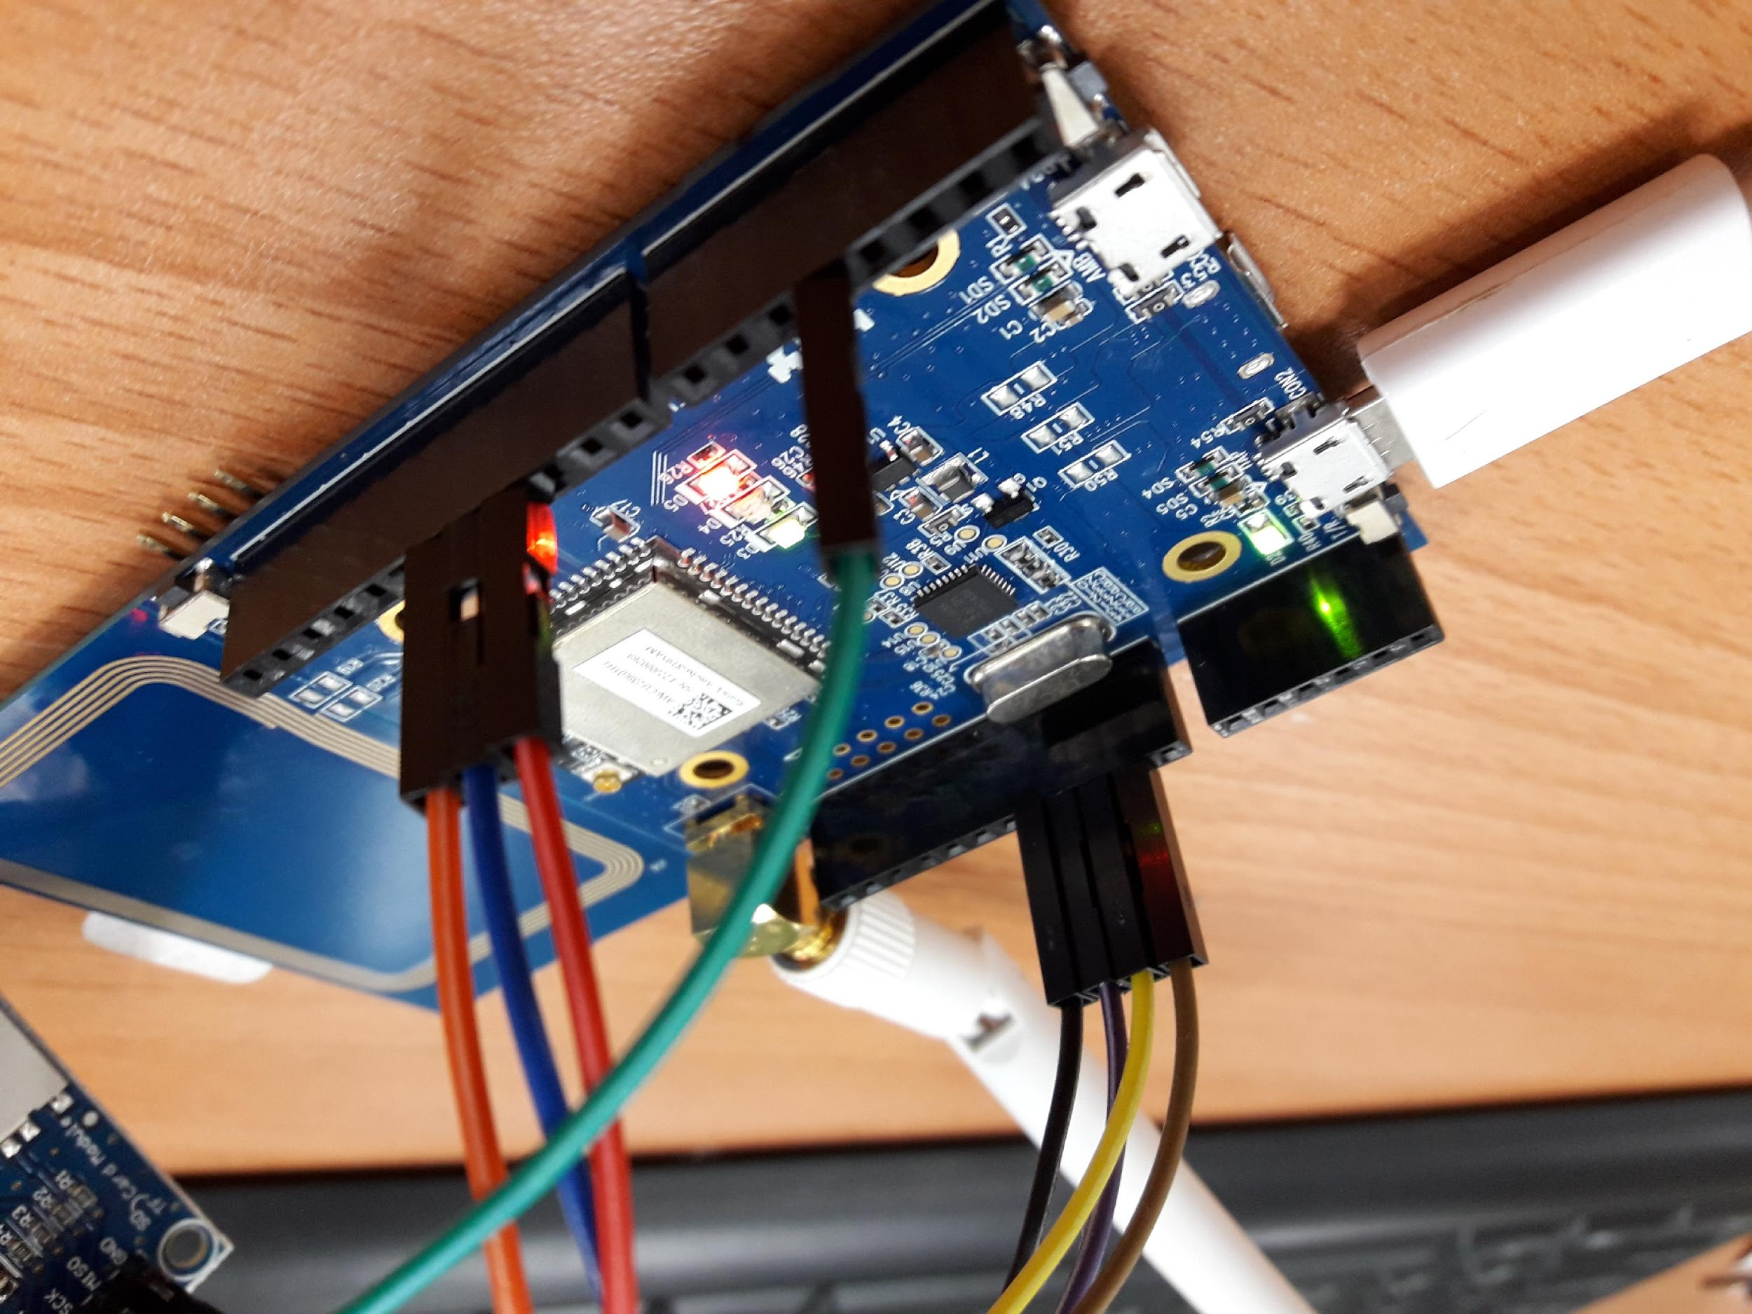
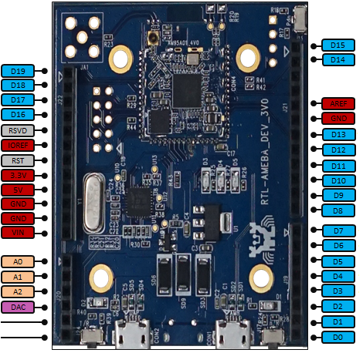
材料準備介紹
AMEBA * 1

Slide 5
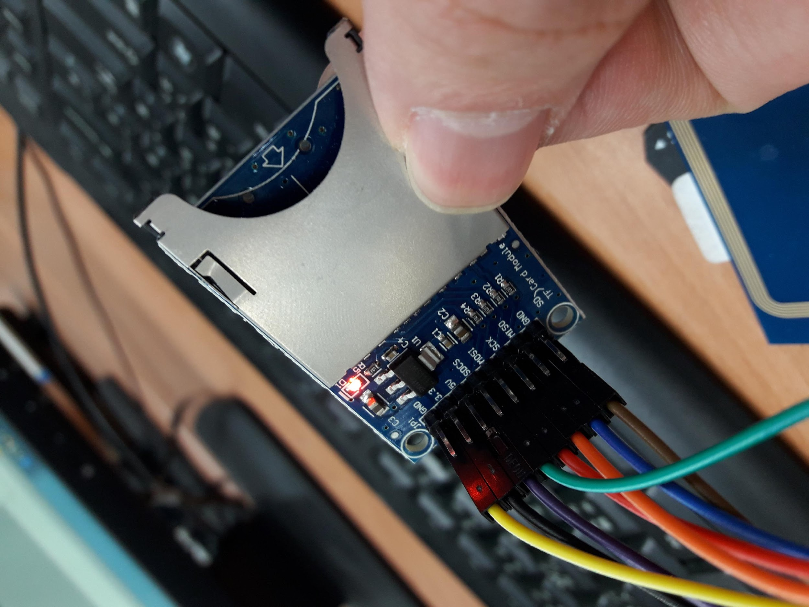
SD sniffer x 1 (optional)
SD card & MicroSD card x 1

Slide 6
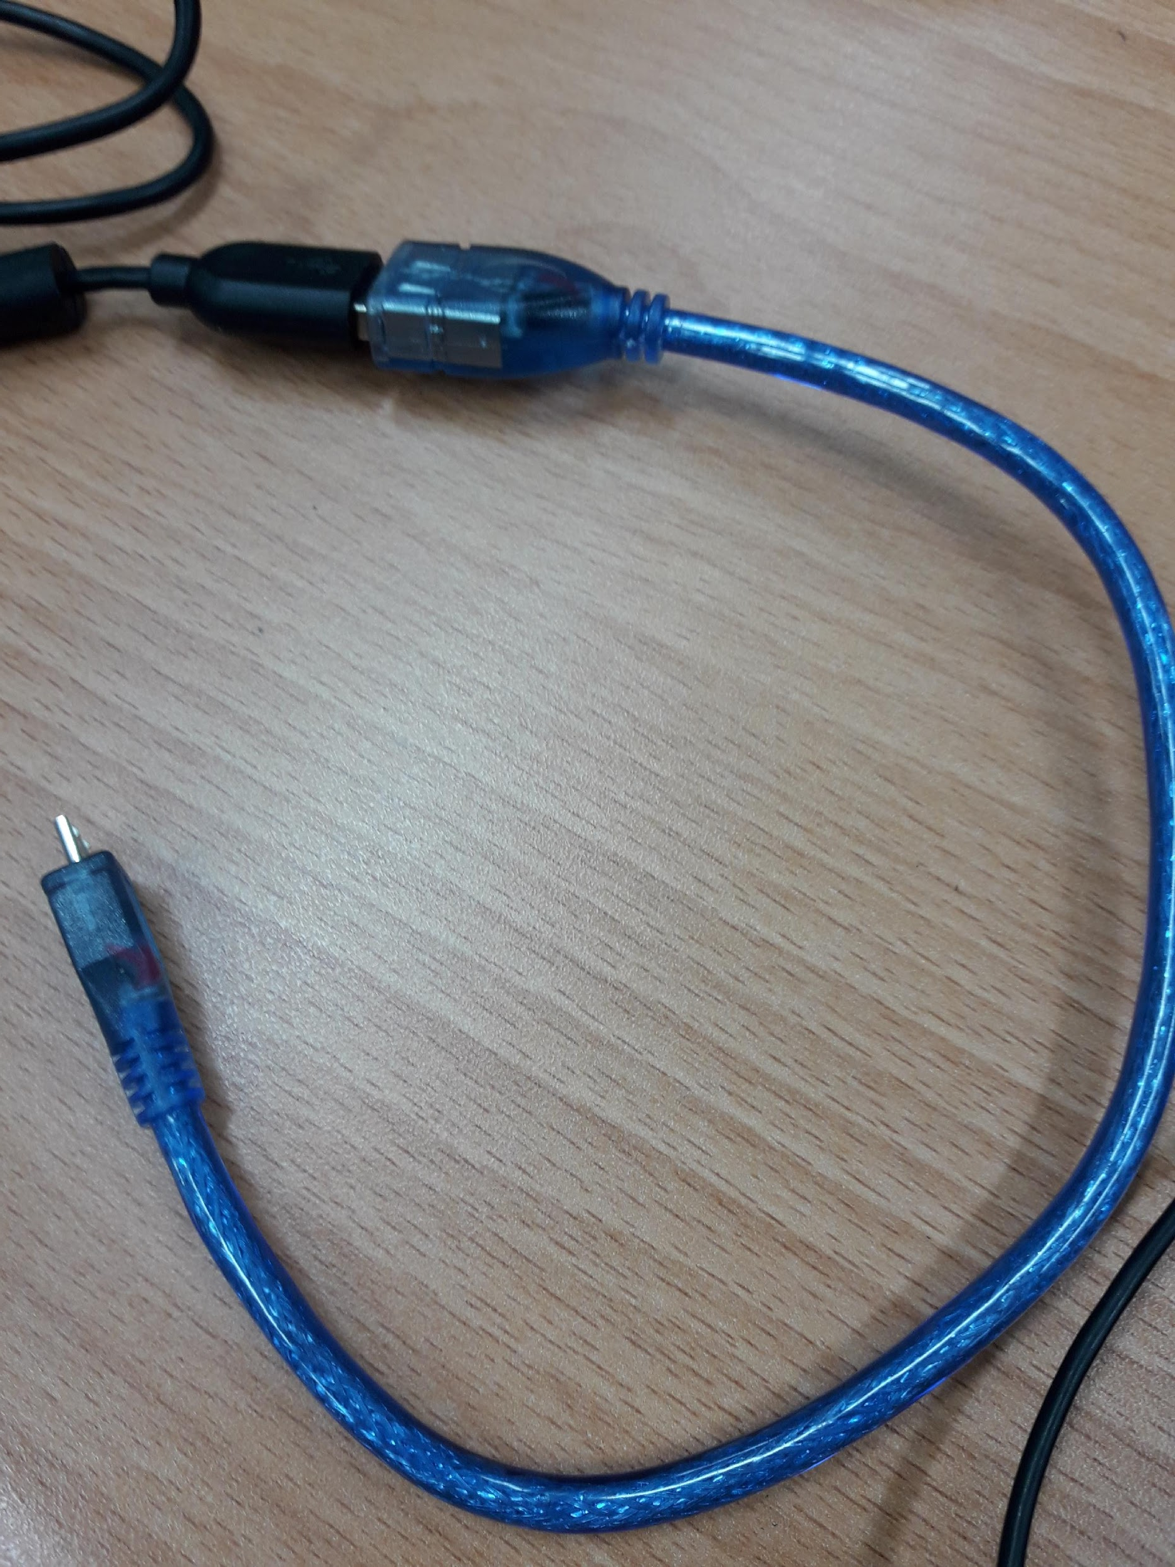
LOGITECH C170 WEB CAM X 1
Micro USB OTG adapter x 1

Slide 7
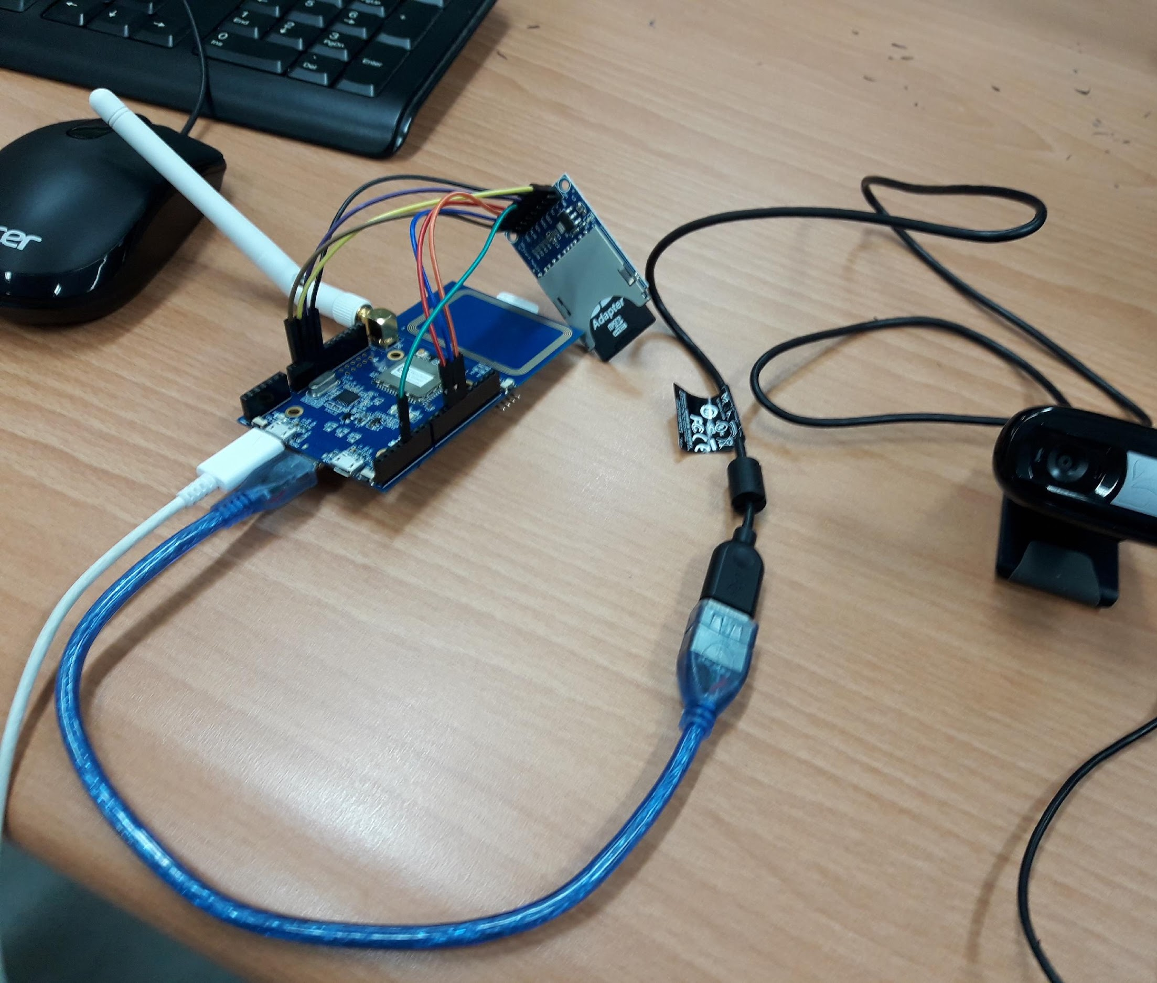
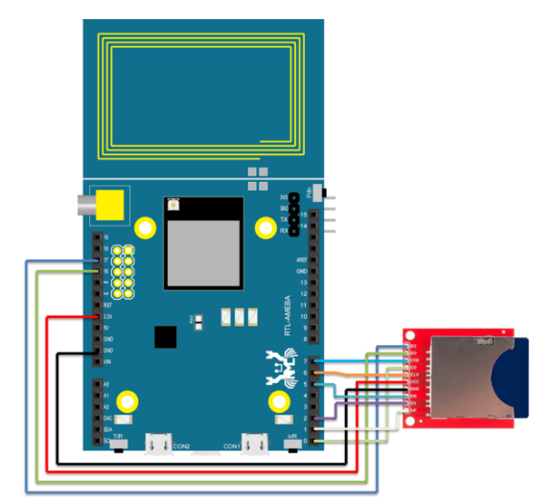
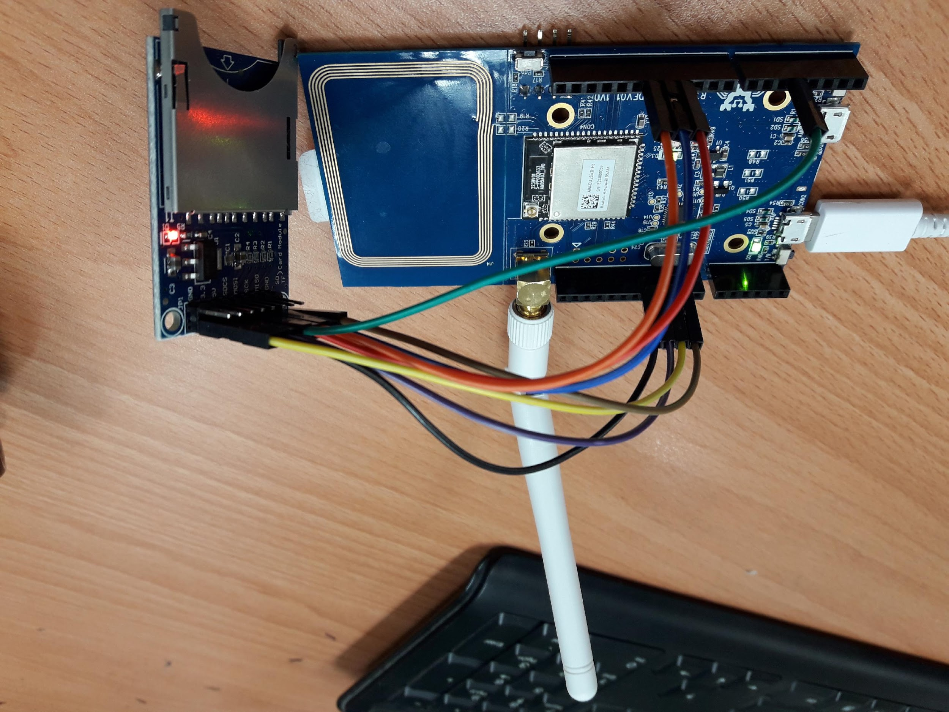
接線圖

Slide 8
使用技術
(一) ARDUINO IDE
(二) ffmpeg

Slide 9
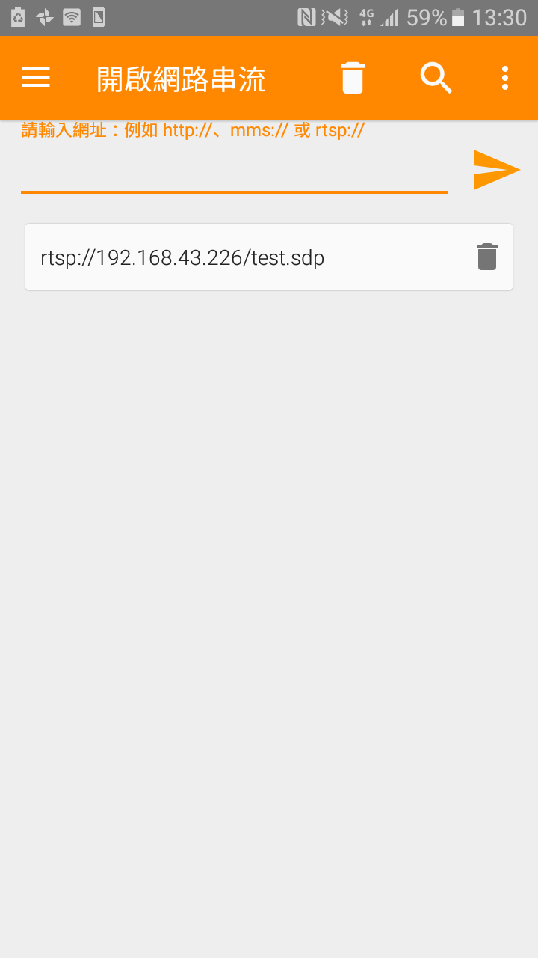
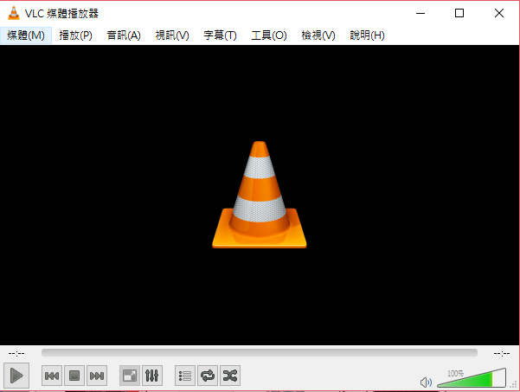
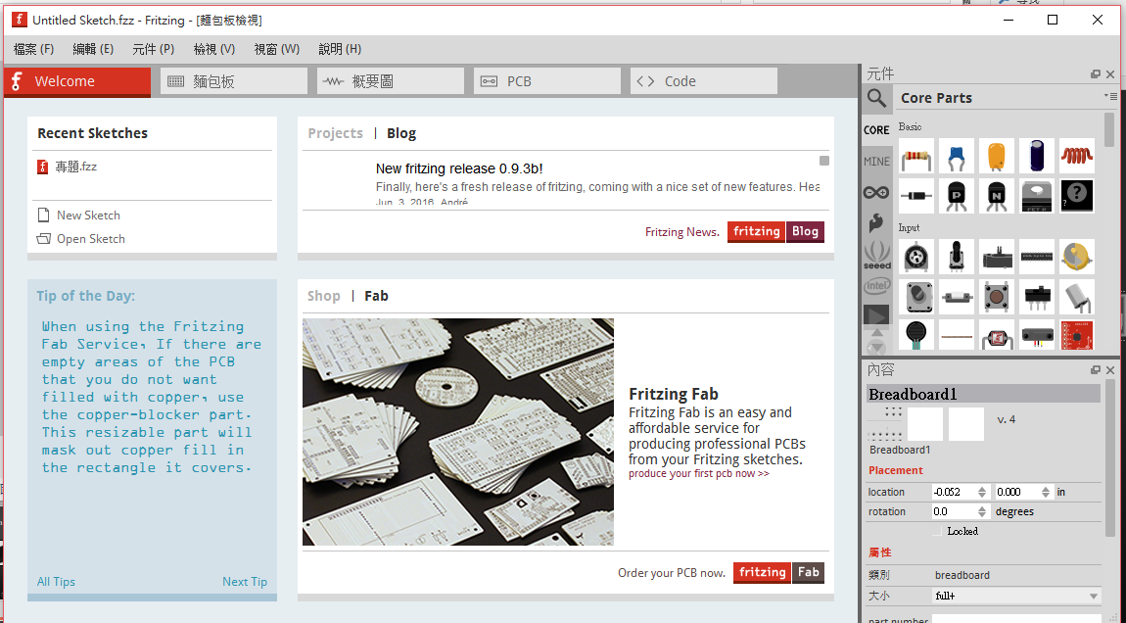
(四) VLC媒體播放器
(三) Fritzing

Slide 10
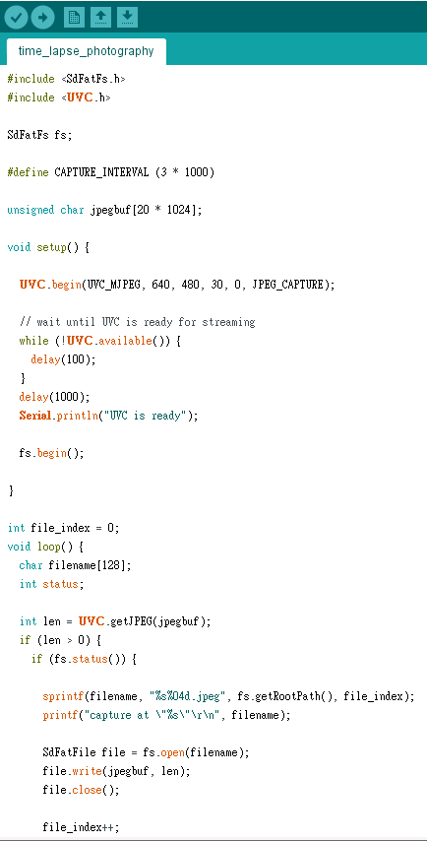
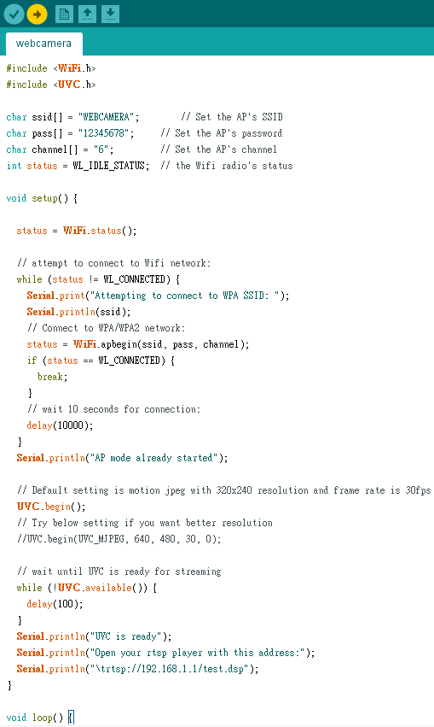
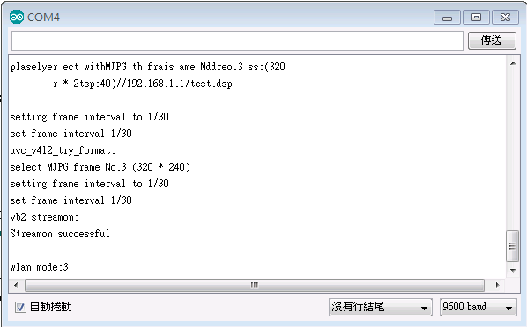
程式碼截圖

Slide 11
FFMPEG

Slide 12
結論
ARDUINO 不只提供許多範例，也提供每個範例的說明文件，包括如何接線，程式碼的說明，技術內容等等。這些範例不只是可以在ARDUINO的板子上使用，也可以在AMEBA上面使用。藉由這個專題報告我們認識了很多元件，也發現縮時攝影不需要使用專業的相機，只要利用各式各樣具有獨立功能的元件就可以完成。也學到了用簡單的程式就能製作一個縮時攝影的工具，同時增進寫程式的技巧。
我們更深入的了解元件可以在生活上使用的範圍很廣泛，只需要配合一個完整的程式，慢慢的研究與嘗試，也可以做出很實用的工具，同時也覺得使用自己製作好的程式很有成就感，因為不再只是紙上談兵，而是真正地運用在我們生活周遭。

